Slide 1

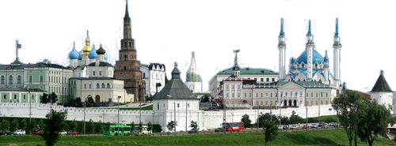
Республиканский центр мониторинга качества образования
Организационная схема проведения
Итогового сочинения (изложения)
в Республике Татарстан
Заместитель директора ГБУ «РЦМКО»
Дяковецкий Артем Маркович
Казань 2014

Slide 2


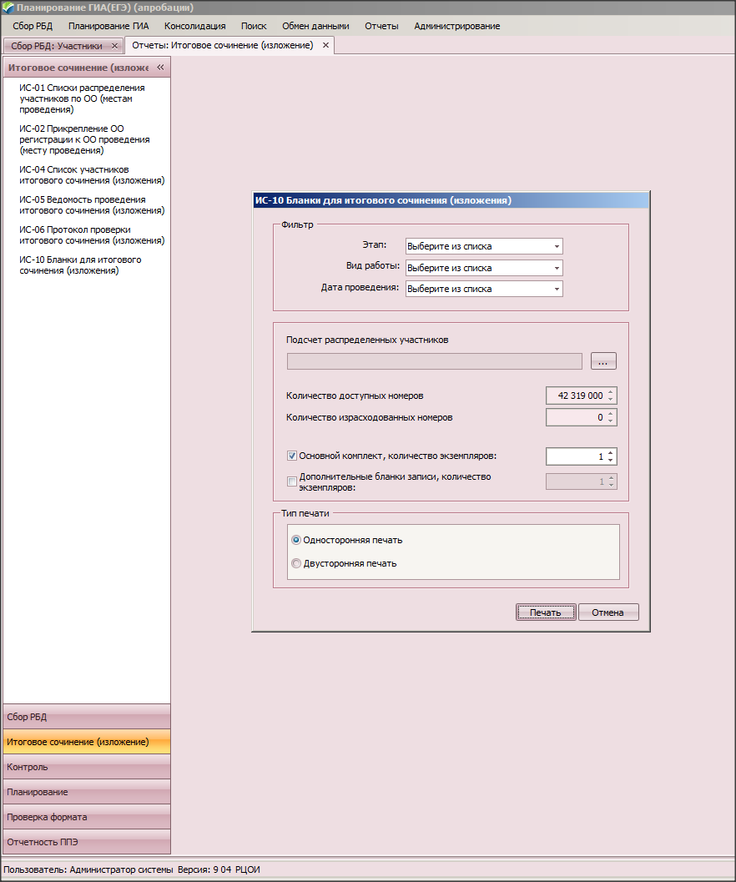
Софт для апробации проведения сочинения (изложения) 2014
Удалить в МСУ, ОО!!!

Slide 3
Печать и сканирование материалов сочинения (изложения) производится ТОЛЬКО в РЦОИ!!!
(ГБУ «РЦМКО» г.Казань, ул.Боевая, д.13)
РЦОИ
МСУ 110
ОО
ОО
МСУ 111
ОО
МСУ N
ОО
При проведении сочинения (изложения) СТРОГО запрещается:
использовать бланки, распечатанные НЕ в РЦОИ;
копировать бланки;

Slide 4




Вход участников итогового сочинения (изложения) в аудиторию происходит в соответствии с распределением. Обязательное требование: индивидуальное размещение участника за одной партой.
Образовательная организация
!!!!!

Slide 5
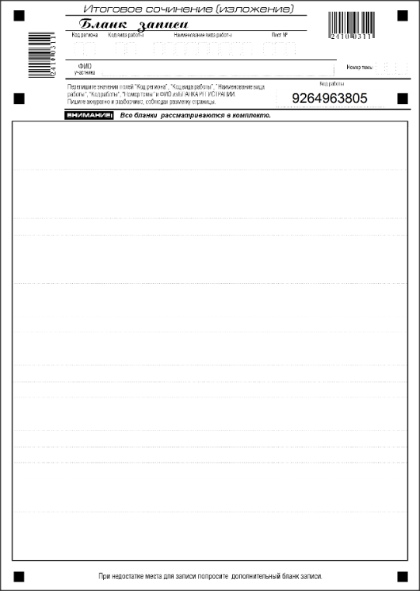
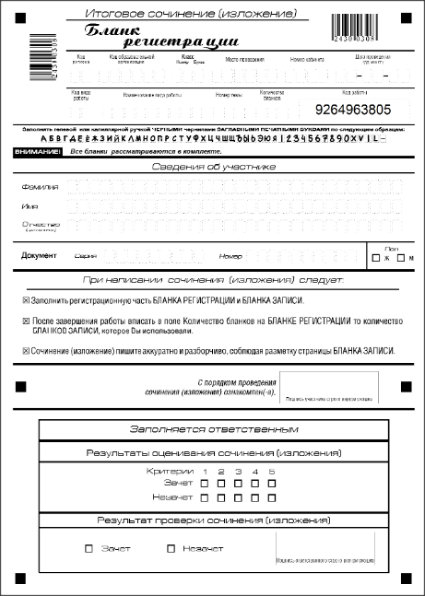




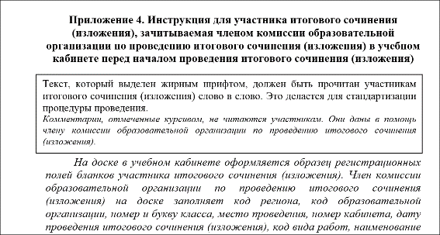

Бланки записи двусторонние
Черновик со штампом ОО
Черная гелевая ручка
Документ, удостоверяющий личность
Инструкция для участника итогового сочинения

Slide 6
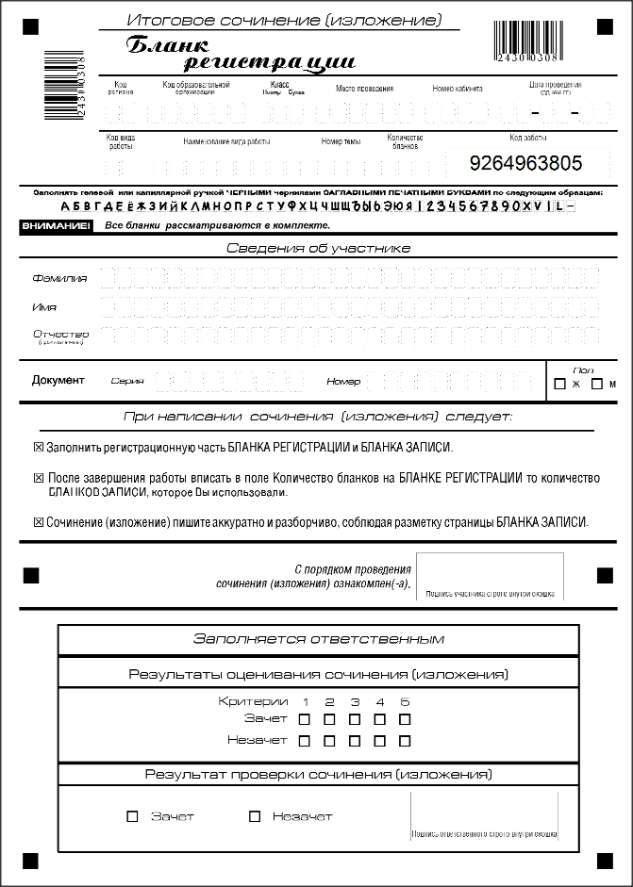

Сверить поле «Код работы» (десятизначный код работы)!
В случае выявления несоответствия кода работы заменяется ВЕСЬ индивидуальный комплект бланков.

Slide 7
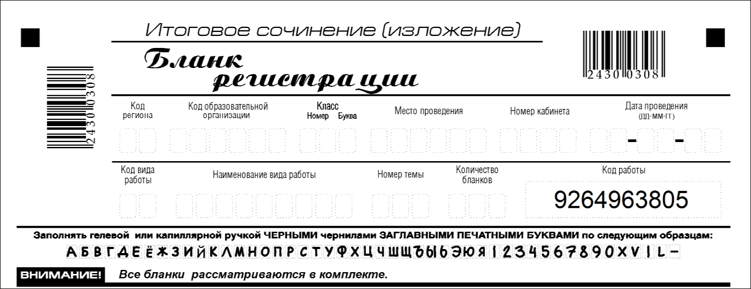
1 6
1 2 6 0 0 1
1 1
1 2 6 0 0 1
1 2
0 3 1 2 1 4
2 0
С О Ч
0 2 0
2
ЗАПОЛНЯЕТСЯ ОРГАНИЗАТОРОМ (при сдаче работы участником) указывается число бланков записи, подлежащих проверке.
БЛАНКОМ В ДАННОМ СЛУЧАЕ СЧИТАЕТСЯ ДВУСТРОННИЙ БЛАНК ЗАПИСИ. ОБРАТИТЕ ВНИМАНИЕ, ЧТО БЛАНК РЕГИСТРАЦИИ НЕ УЧИТЫВАЕТСЯ ПРИ ПОДСЧЕТЕ ДАННОГО ПОКАЗАТЕЛЯ
2 1 – И З Л

Slide 8
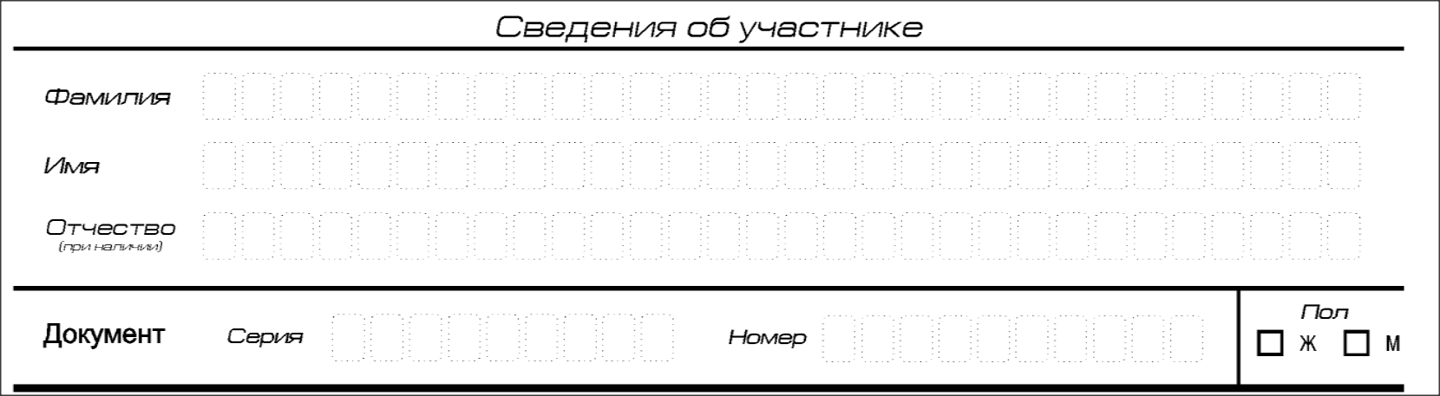
И
В
А
Н
О
В
И
В
А
Н
И
В
А
Н
О
В
И
Ч
1
2
3
4
1
2
3
4
5
6

Slide 9
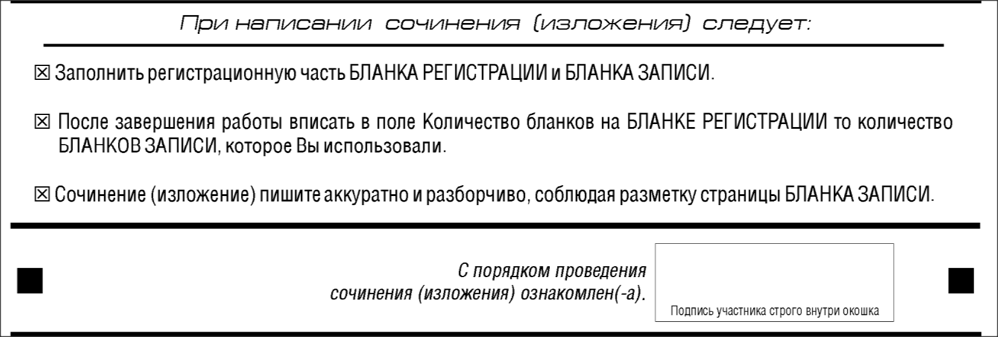
Иванов

Slide 10
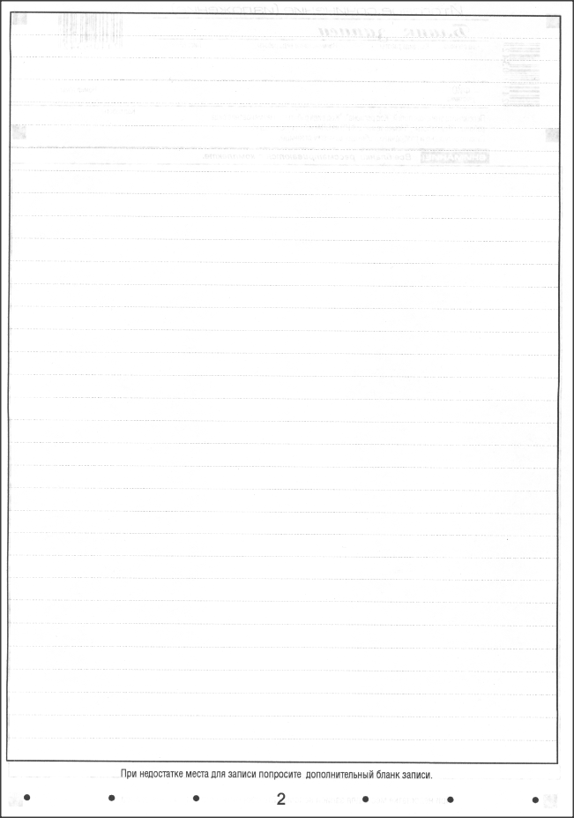
Бланки записи двусторонние!!!

Slide 11
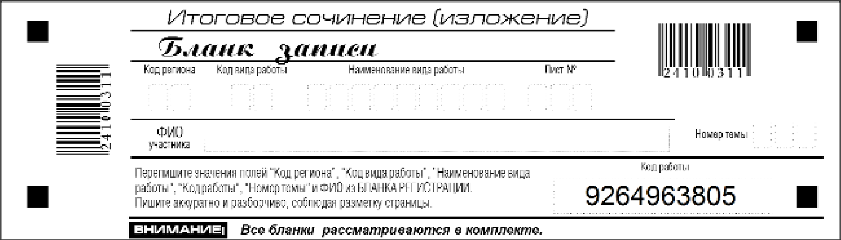
1 6
2 0
С О Ч
1
Иванов Иван Иванович
0 2 0
2 1 – И З Л

Slide 12
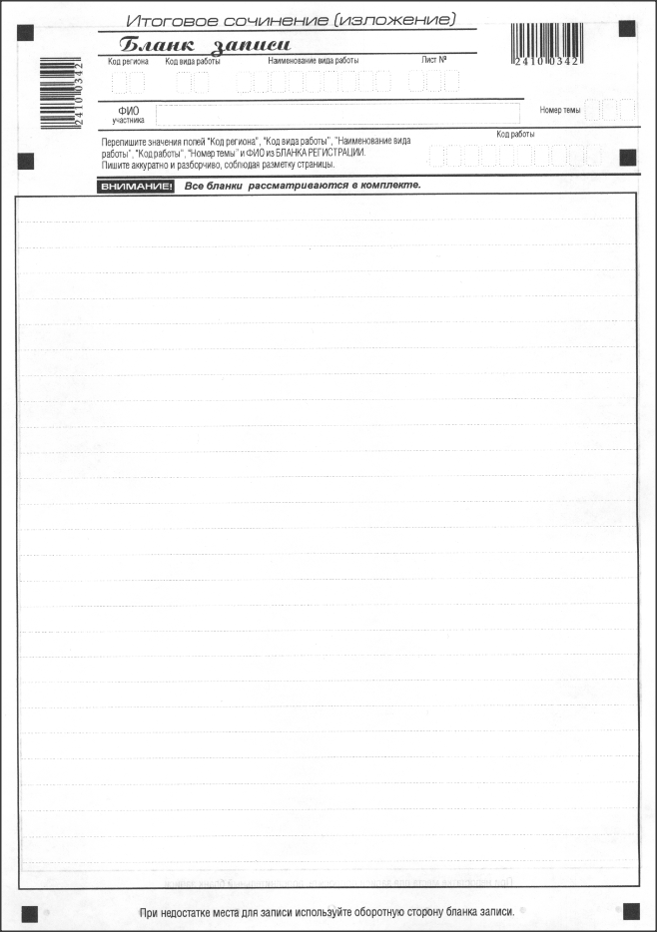
16
20
С О Ч
3
ОРГАНИЗАТОР
16
20
С О Ч
2
Иванов Иван Иванович
0 2 0
Иванов Иван Иванович
0 2 0
9 2 6 4 9 6 3 8 0 5
0 2 0
Сочинение Сочинение Сочинение Сочинение Сочинение Сочинение Сочинение Сочинение Сочинение Сочинение Сочинение Сочинение Сочинение Сочинение Сочинение Сочинение Сочинение Сочинение Сочинение Сочинение Сочинение Сочинение Сочинение Сочинение Сочинение Сочинение Сочинение Сочинение Сочинение Сочинение Сочинение Сочинение
Сочинение Сочинение Сочинение Сочинение Сочинение Сочинение Сочинение Сочинение Сочинение Сочинение Сочинение Сочинение Сочинение Сочинение Сочинение Сочинение Сочинение Сочинение Сочинение Сочинение Сочинение Сочинение Сочинение Сочинение Сочинение Сочинение Сочинение Сочинение Сочинение Сочинение Сочинение Сочинение Сочинение Сочинение Сочинение Сочинение Сочинение Сочинение Сочинение Сочинение Сочинение Сочинение Сочинение Сочинение Сочинение Сочинение Сочинение Сочинение Сочинение Сочинение Сочинение Сочинение Сочинение Сочинение Сочинение Сочинение Сочинение Сочинение Сочинение Сочинение
Сочинение Сочинение Сочинение Сочинение Сочинение Сочинение Сочинение Сочинение Сочинение Сочинение Сочинение Сочинение Сочинение Сочинение Сочинение Сочинение Сочинение Сочинение Сочинение Сочинение Сочинение Сочинение Сочинение Сочинение Сочинение Сочинение Сочинение Сочинение Сочинение Сочинение Сочинение Сочинение Сочинение Сочинение Сочинение Сочинение Сочинение Сочинение Сочинение

Slide 13

Организатор в присутствии участника формирует комплект, подлежащий проверке.
Верхним в комплекте должен располагаться регистрационный бланк, затем бланк записи с указанием “Лист №1”, затем бланк записи с указанием “Лист №2” и т.д.
Неиспользованные бланки записи откладываются в отдельный конверт и не проверяются.

Slide 14

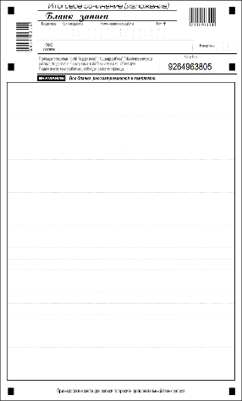
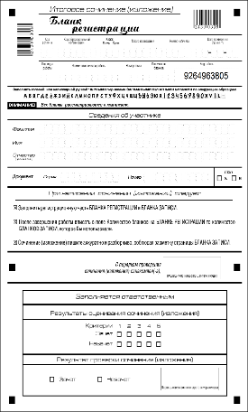
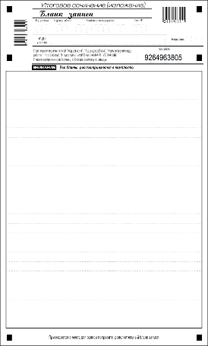
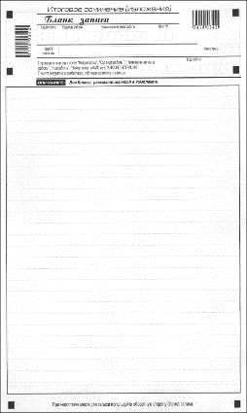

Один конверт
– одна аудитория!!!
(сопроводительная информация:
вид работы;
код ОО;
номер кабинета;
количество бланков регистрации;
количество бланков записи;
общее количество, бланков )
РЦОИ
ОО

Slide 15


Проверка сочинения (изложения) в ОО
Технический специалист копирует работы участников, сохраняя последовательность всех бланков в конверте.
Копии работ участников в строгой последовательности передаются на проверку экспертной комиссии ОО

Slide 16
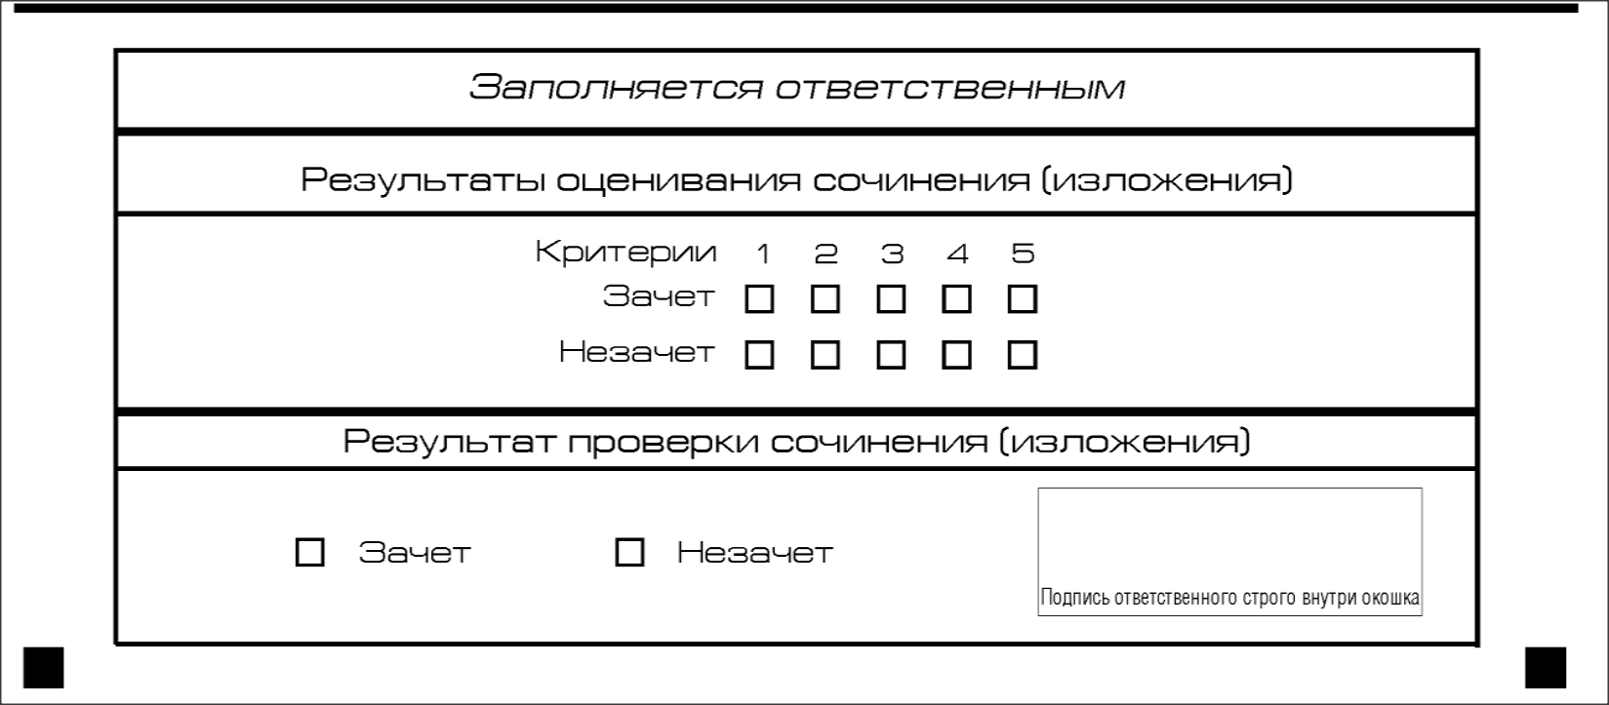
Проверка сочинения (изложения) в ОО
Эксперт проверяет копию работы участника, красной ручкой делает в копии работы необходимые пометки. Завершив проверку работы, эксперт проставляет в копии бланка регистрации результаты оценивания и подтверждает внесенные результаты оценивания подписью.
КОПИЯ!!!

Slide 17
Проверка сочинения (изложения) в ОО

Slide 18

Проверка сочинения (изложения) в ОО
Если в сочинении менее 250 слов, то сочинение не проверяется по критериям № 1 - 5. В клетки по всем критериям оценивания выставляется «незачет».
Если за сочинение по критерию № 1 выставлен «незачет», то сочинение по критериям № 2-№ 5 не проверяется. В клетки по всем критериям оценивания выставляется «незачет».
Если за сочинение по критерию № 1 выставлен «зачет», а по критерию №2 выставлен «незачет», то сочинение по критериям № 3-№ 5 не проверяется. В клетки по критериям оценивания № 3 - 5 выставляется «незачет».
Во всех остальных случаях сочинение проверяется по всем пяти критериям и оценивается в системе «зачет»-«незачет» (например, недопустимо НЕ проверять работу по критериям К4 и К5, если выпускник получил зачет на основании зачетов по критериям К1, К2, К3).

Slide 19
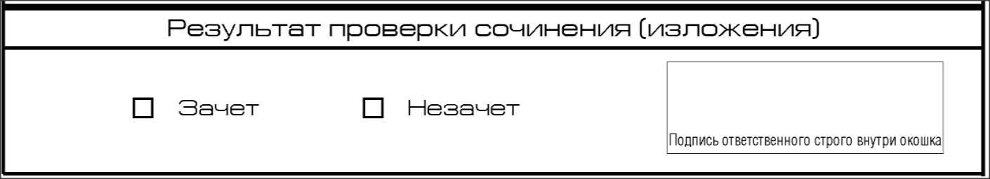
Проверка сочинения (изложения) в ОО
Петров
Петров

Slide 20
Проверка сочинения (изложения) в ОО
НЕДОПУСТИМО:
Петров
Петров

Slide 21


Проверка сочинения (изложения) в ОО
Ответственный специалист обеспечивает перенос ЧЕРНОЙ ГЕЛЕВОЙ ручкой результатов проверки из копий бланков регистрации в оригиналы бланков регистрации.
Подпись под результатами проверки в оригинале бланка регистрации ставит лицо, осуществляющее перенос результатов.
КОПИЯ!!!
ОРИГИНАЛ
Сидоров
Петров

Slide 22
ОРИГИНАЛЫ
Один конверт
– одна аудитория!!!
(сопроводительная информация:
вид работы;
код ОО;
номер кабинета;
количество бланков регистрации;
количество бланков записи;
общее количество бланков. )
РЦОИ
ОО

Slide 23





Обработка на региональном уровне
Итогового сочинения (изложения) в РЦОИ
Прием оригиналов бланков
*Получение
результатов
сканирование
верификация
*Региональная экспертная комиссия, организованная на базе РЦОИ, осуществляет перепроверку Итогового сочинения (изложения) участников.

Slide 24
Контакты:
ГБУ «РЦМКО»
г.Казань, ул.Боевая, д.13
тел: (843)223-09-07; 223-09-18
web: www.rcmko.org
e-mail: egerbd@gmail.com, rcmkoege@gmail.com
Спасибо за внимание!

